Slide 1


12 - 2
أحل المسألة
أمثلها
أ.أحـمـد الأحـمـدي @ahmad9963

Slide 2
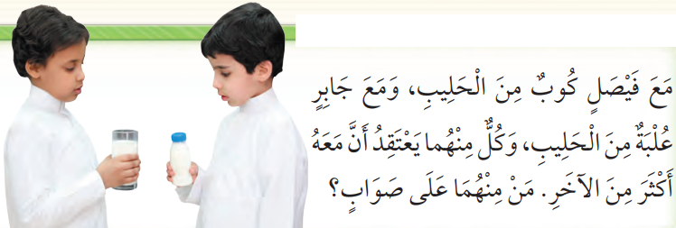
فكرة الدرس
أحل المسألة
بتمثيلها .
أ.أحـمـد الأحـمـدي @ahmad9963

Slide 3
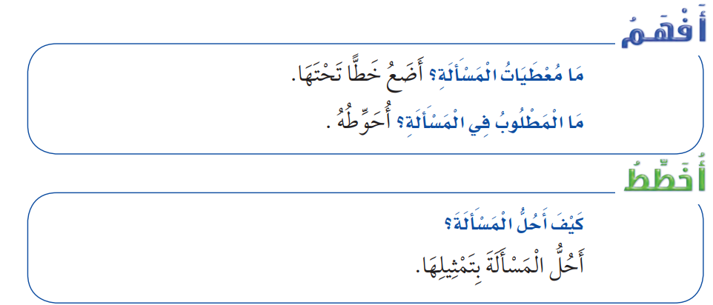

Slide 4
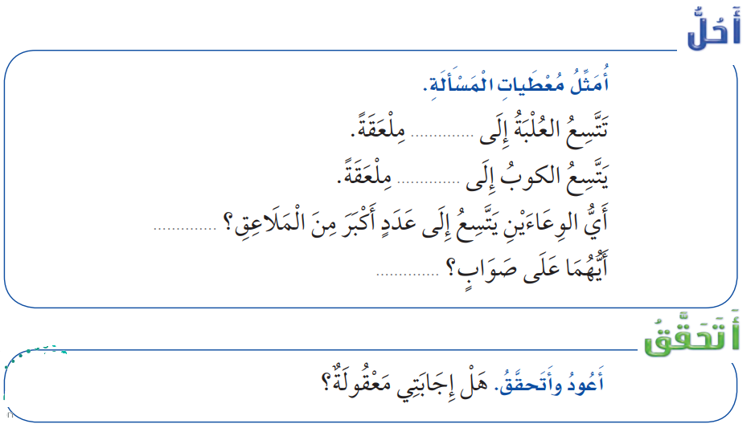

Slide 5


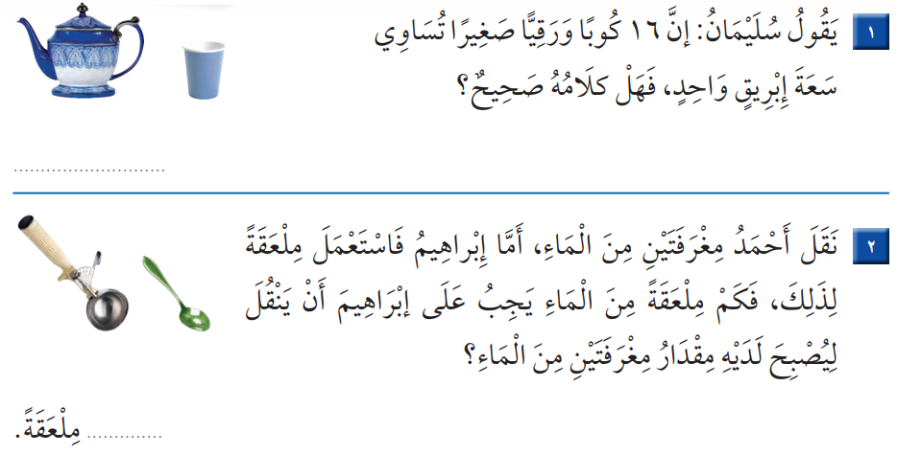

Slide 6

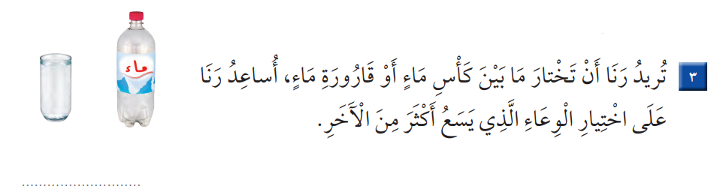
أ.أحـمـد الأحـمـدي @ahmad9963

Slide 7
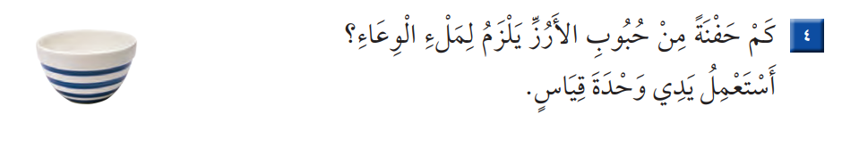
أ.أحـمـد الأحـمـدي @ahmad9963

